Slide 1
«Άσκηση – Δραστηριότητες – Παιχνίδι στη ζωή του Παιδιού και του Εφήβου»
ΥΠΟΥΡΓΕΙΟ ΥΓΕΙΑΣ
ΕΟΔΥ, 2020

Slide 2
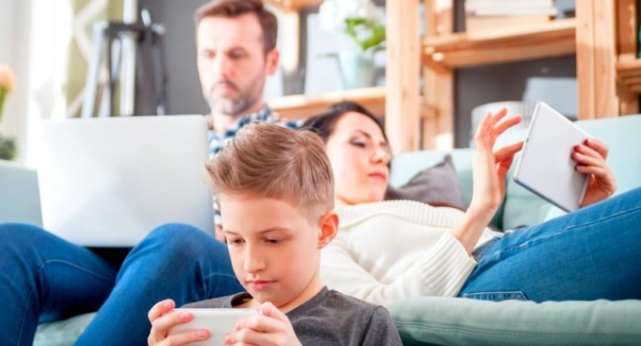
ΣΥΓΧΡΟΝΟΣ ΤΡΟΠΟΣ ΖΩΗΣ
Ο τρόπος ζωής του σύγχρονου ανθρώπου έχει αλλάξει…
Χαρακτηρίζεται από έντονο καθιστικό τρόπο ζωής.

Slide 3
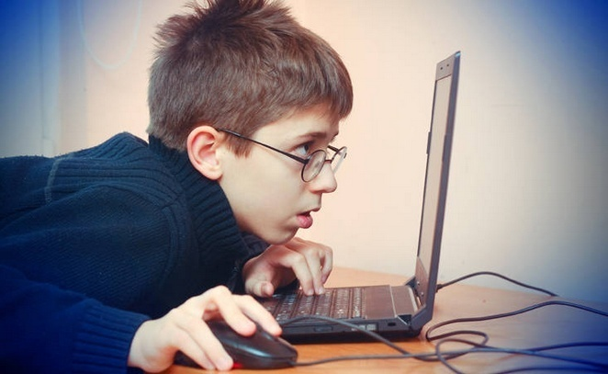
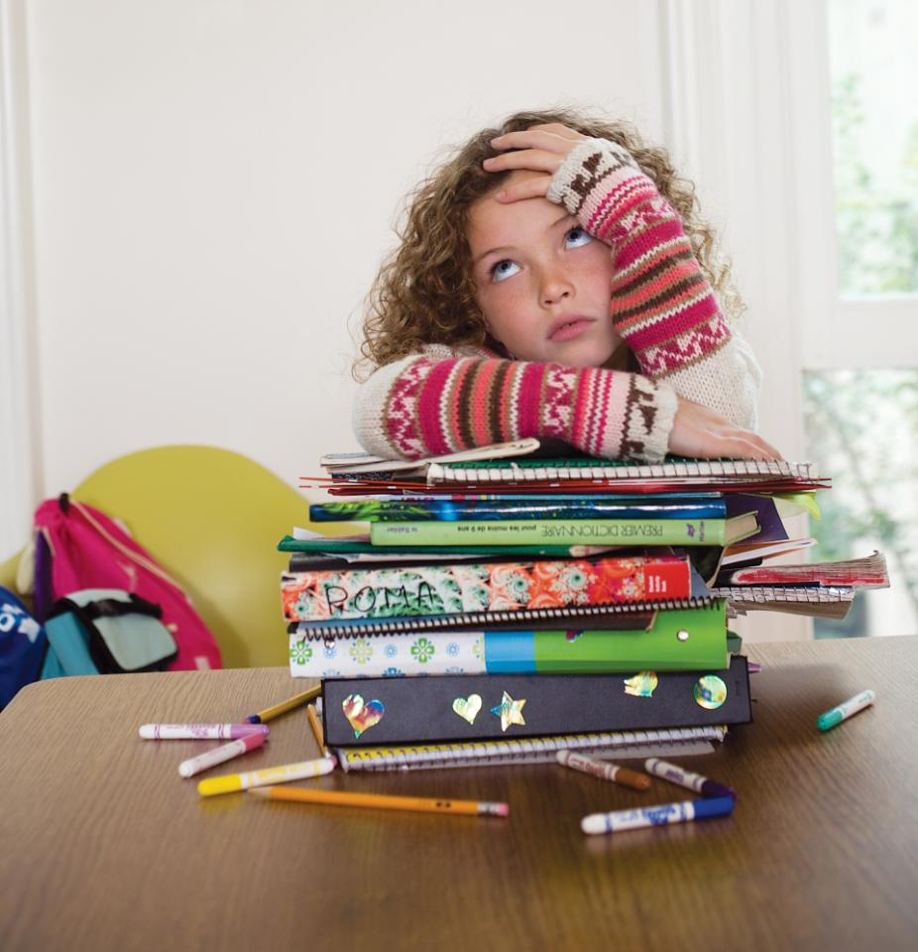
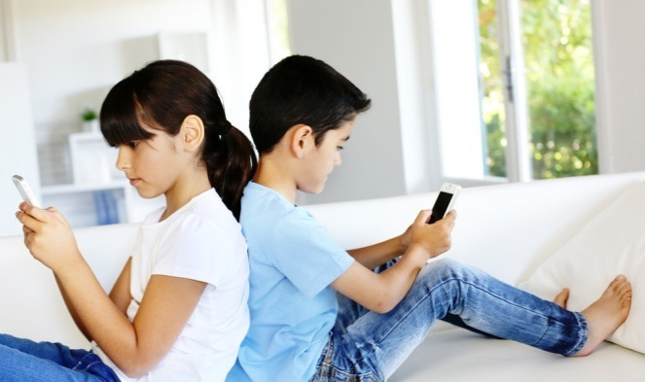
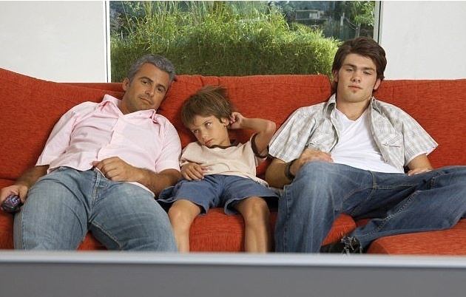
Τα παιχνίδια στις αυλές μετατράπηκαν σε παιχνίδια που παίζονται από την καρέκλα του σπιτιού μας και πολλές φορές με τη χρήση του υπολογιστή!!

Slide 4
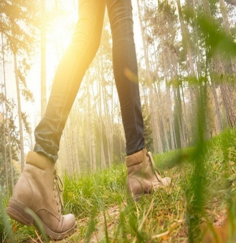
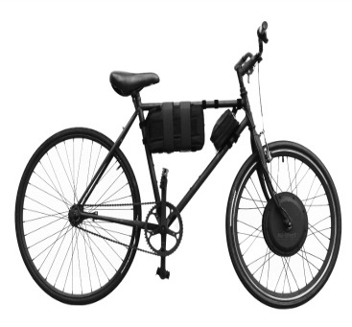
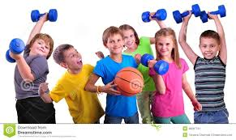
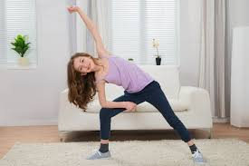
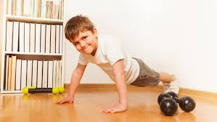
Φυσική Άσκηση σε Παιδιά
60 λεπτά σωματικής δραστηριότητας καθημερινά.

Slide 5
Τα Οφέλη της Φυσικής Άσκησης σε Παιδιά
Γερά οστά
Καλή λειτουργία της καρδιάς
Απόκτηση νέων φίλων με κοινές συνήθειες
Ιδανικό βάρος για υγιές και όμορφο σώμα!!
Ευλυγισία και αντοχή
Χαρά και διασκέδαση
Καλή υγεία στην ενήλικη ζωή

Slide 6
Ασκούνται Επαρκώς τα Παιδιά και οι Έφηβοι στην Ελλάδα;
Όχι!!!
Τα παιδιά στην Ελλάδα δεν ασκούνται αρκετά σε σύγκριση με παιδιά άλλων χωρών.

Slide 7
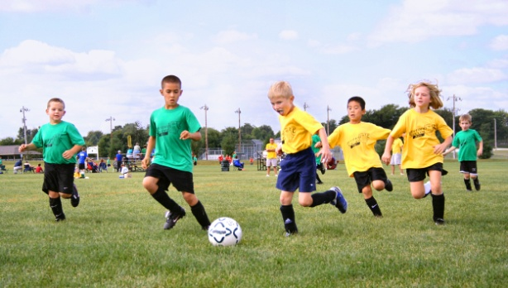
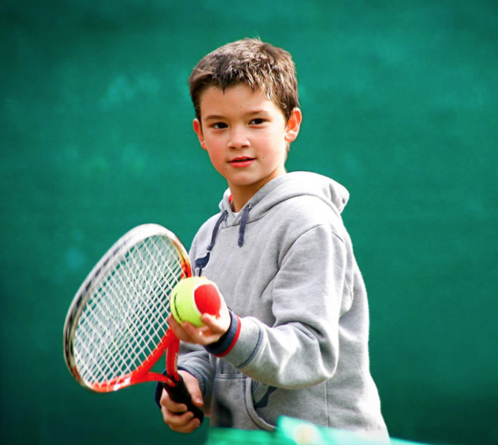
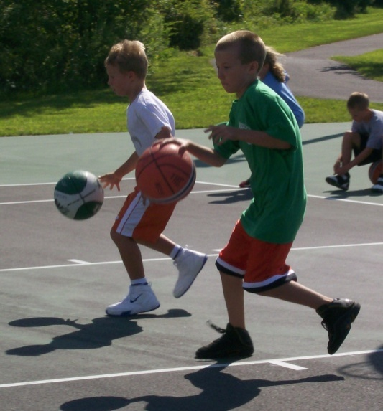
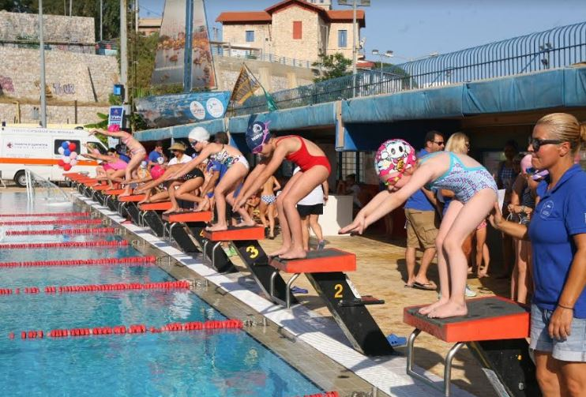
ΑΣΚΗΣΗ ΑΘΛΗΤΙΣΜΟΣ
Κάθε κίνηση του σώματος. Παιχνίδι, περπάτημα, Τρέξιμο, Κολύμπι, Σχοινάκι. | Ατομικά και Ομαδικά Αθλήματα.

Slide 8
Πού και πότε ασκούμαστε;
Πριν και μετά το σχολείο
Στο μάθημα Φυσικής Αγωγής
Στο σχολείο
Στο σπίτι και στη γειτονιά μας

Slide 9
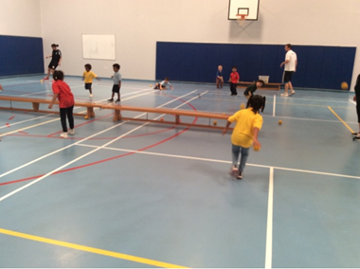
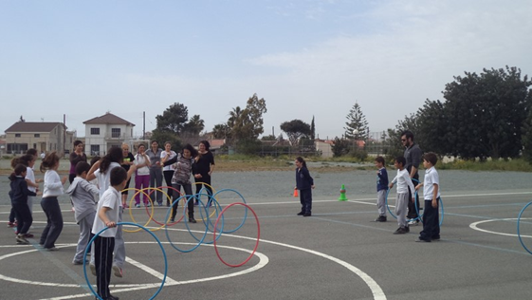
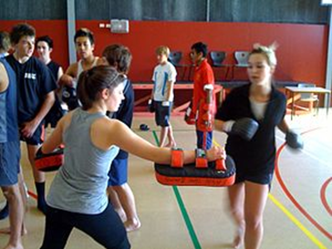
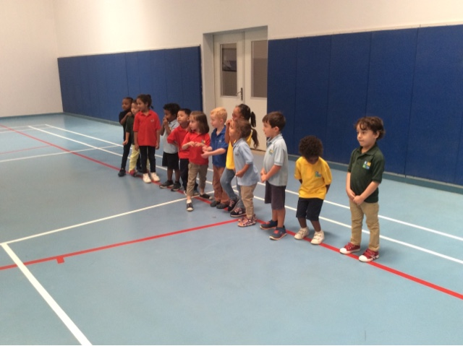
Μάθημα Φυσικής Αγωγής

Slide 10
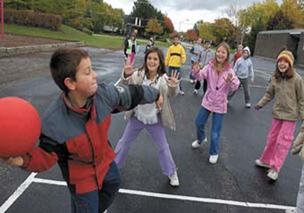
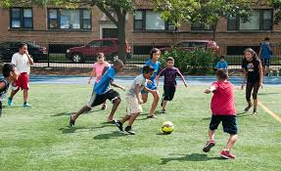
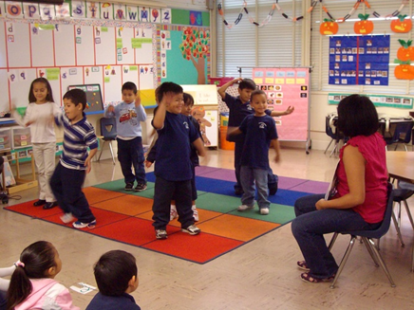
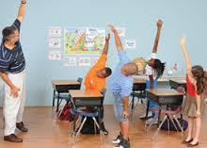
Φυσική Άσκηση στο σχολείο

Slide 11
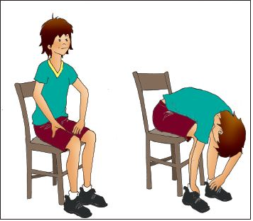
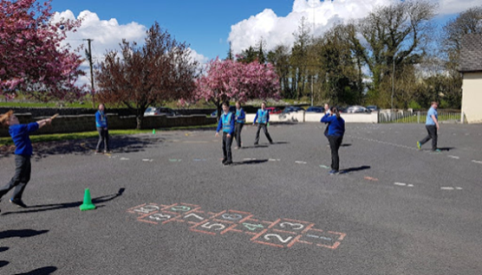
ΦΥΣΙΚΗ ΑΣΚΗΣΗ ΣΤΟ ΣΧΟΛΕΙΟ
Τεντώστε και λυγίστε το σώμα σας μέσα στην τάξη.
Κάντε περίπατο στο προαύλιο του σχολείου όταν ο καιρός είναι καλός.
Ξεκουραστείτε παίζοντας με τους φίλους σας!!

Slide 12
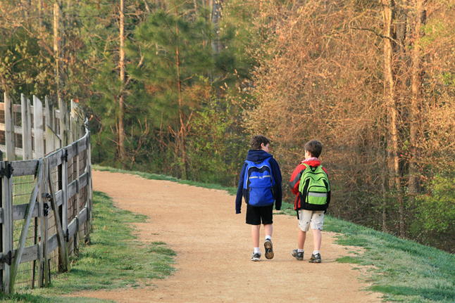
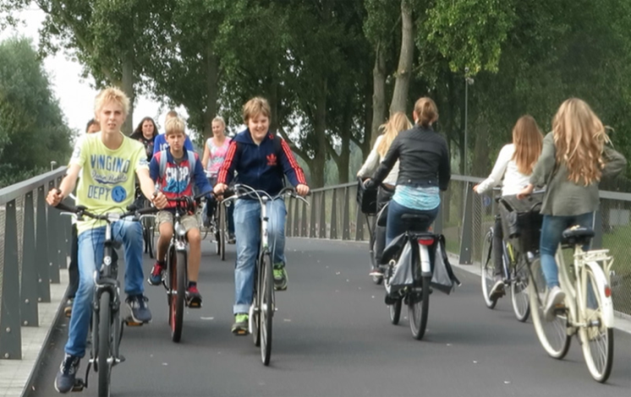
Φυσική Άσκηση Πριν και Μετά Το Σχολείο
Περπάτημα ή ποδήλατο προς και από το σχολείο
(παρέα με τους γονείς σας)
Χρησιμοποιήστε τις σκάλες αντί για ανελκυστήρα

Slide 13
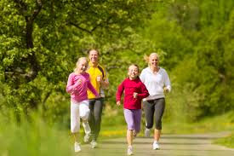
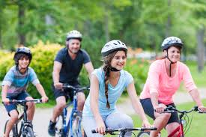
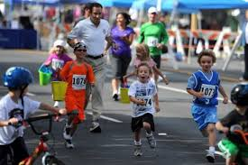
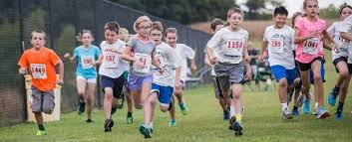
Φυσική Άσκηση στο σπίτι

Slide 14
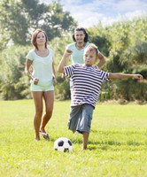
ΦΥΣΙΚΗ ΑΣΚΗΣΗ ΣΤΟ ΣΠΙΤΙ ΜΕ ΤΗΝ ΟΙΚΟΓΕΝΕΙΑ
Κινηθείτε!!!! Μην κάθεστε και μην περνάτε το χρόνο σας μπροστά στην τηλεόραση, τον υπολογιστή, το κινητό, κ.α.
Φορέστε κράνος και επιγονατίδες και κάνετε ποδήλατο, κα.
Αφιερώστε χρόνο για παιχνίδι
Φροντίστε και βγάλτε βόλτα με το σκύλο σας

Slide 15
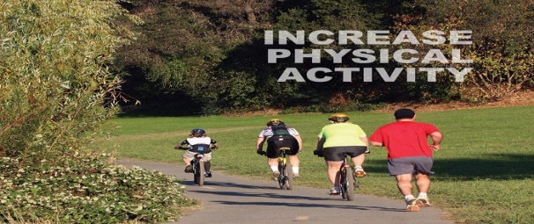
ΦΥΣΙΚΗ ΑΣΚΗΣΗ ΣΤΗ ΓΕΙΤΟΝΙΑ
Ασκηθείτε με τους γονείς σας σε πάρκα
Πάτε κοντινή βόλτα στην πλατεία με τον παππού και τη γιαγιά! Θα ακούσετε παραμύθια και όμορφες ιστορίες
Ασκηθείτε με τους γονείς σας τα γήπεδα που είναι κοντά σας. Σας περιμένουν!
Μήπως έχετε ταλέντο στο ποδόσφαιρο, μπάσκετ, τένις, χορό; Ανακαλύψτε τα ταλέντα σας.

Slide 16
Οδηγίες καλής διατροφής
Τρώτε νόστιμα και υγιεινά.
Φάτε καθημερινά καλό πρωινό. Είναι βασικό γεύμα.
Το κολατσιό σας στο σχολείο είναι απαραίτητο για να συνεχίσετε τη μέρα σας.
Φάτε καθημερινά φρέσκα φρούτα και λαχανικά.
Μην ξεχνάτε να πίνετε νερό.
Βούρτσισμα των δοντιών μετά το φαγητό.
Κινηθείτε!!! Η άσκηση κάνει καλό στην υγεία!!
Ύπνος!!! Κοιμηθείτε νωρίς το βράδυ. Ο ύπνος ξεκουράζει το μυαλό και το σώμα.
Notes:
Πηγή:
EUFIC
Απόλαυση → όλων των γευμάτων της ημέρας, προτίμηση τροφών που κάνουν αντικειμενικά καλό, αλλά και τροφών που αρέσουν στον/στην έφηβη
Πρωινό → κατανάλωση πρωινού καθημερινά, να περιλαμβάνει τουλάχιστον 3 ομάδες τροφίμων ώστε να θεωρείτε πλήρες
Ποικιλία → κατανάλωση ποικιλίας τροφών, με διαφορετικούς εκπροσώπους των ομάδων τροφίμων
Υδατάνθρακες → ΜΗΝ φοβηθείτε τους υδατάνθρακες! Οι έφηβοι χρειάζονται τους υδατάνθρακες σε κάθε τους γεύμα και σνακ!
Φρούτα-λαχανικά → πρόσληψη επάρκειας και ποικιλίας, επιλέξτε εποχής για την μέγιστη θρεπτικότητα και γεύση!: λαχανικά = 2-4 φλιτζάνια/ημέρα // φρούτα = 3/ημέρα
Λίπη → είναι απαραίτητα σε καθημερινή βάση. Προτιμήστε το ελαιόλαδο και τα φυτικής πηγής έλαια και ξηρούς καρπούς. Κρατήστε σε χαμηλά επίπεδα τα ζωικής προέλευσης λιπαρά (πχ χαμηλών λιπαρών γαλακτοκομικά). Θέλουν προσοχή στην ποσότητα για την διατήρηση βοηθητικού ενεργειακού ισοζυγίου και βάρους → 4-5 μερίδες/ημέρα
Σνακ → απαραίτητη η συμπερίληψη μικρογευμάτων ανάμεσα στα κύρια γεύματα για όλους τους εφήβους. Κάντε θρεπτικές επιλογές!
Δίψα & ενυδάτωση → δείτε την διαφάνεια
Οδοντική υγεία → μπορεί να μην τρώγεται, αλλά είναι απαραίτητος σύμμαχος στην υγιεινή ισορροπημένη διατροφής
Κίνηση!

Slide 17
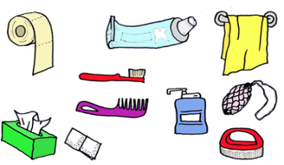
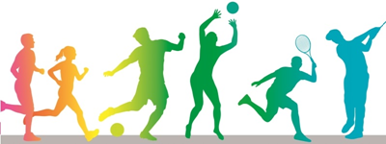
Υγιεινή και ασφάλεια
Διατηρείστε καθαρό το σώμα σας κάνοντας το καθημερινό σας μπάνιο. Πλένετε το πρόσωπο, τα χέρια και τα πόδια μετά την άσκηση.
Φορέστε καθαρά ρούχα και παπούτσια. Τα παπούτσια χρειάζεται να αερίζονται καλά μετά την άσκηση.
Προστατευτικό καπέλο και γυαλιά, όταν ασκείστε στον ήλιο.
Οδηγείστε το ποδήλατο με ασφάλεια, φορώντας τον εξοπλισμό ασφαλείας: κράνος, επιγονατίδες, κα.

Slide 18
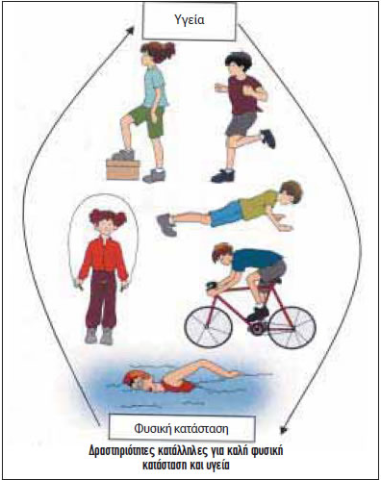
Καλή σας διασκέδαση!!!

